Slide 1
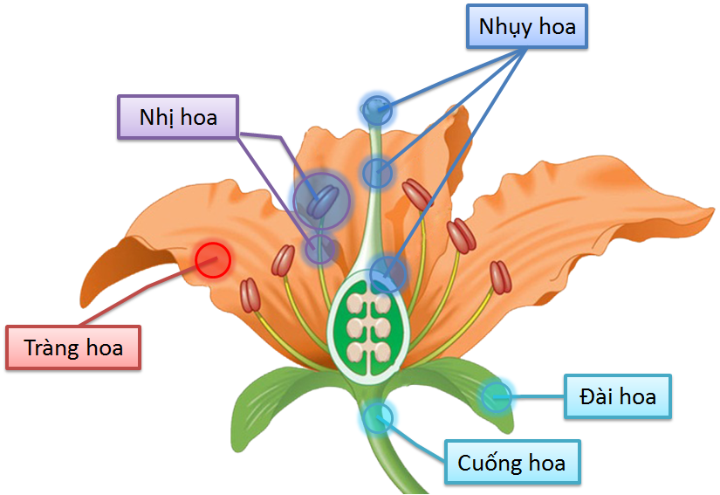
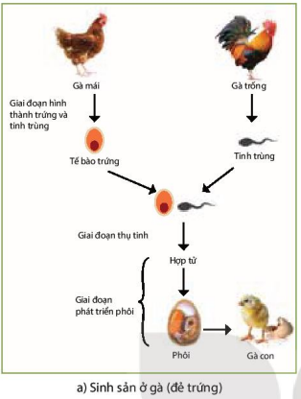
BÀI 40
SINH SẢN HỮU TÍNH Ở SINH VẬT

Slide 2
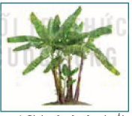
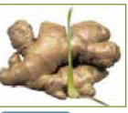

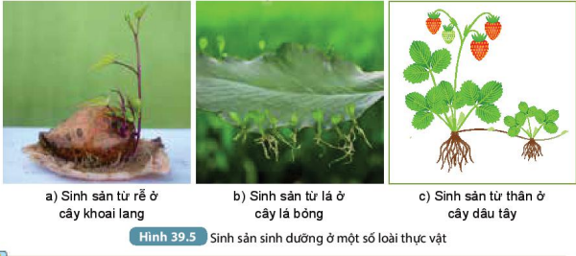
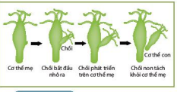
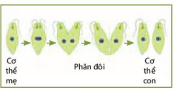
KIỂM TRA BÀI CŨ
Nêu một số hình thức sinh sản vô tính ở thực vật, động vật? Lấy VD minh họa.

Slide 3
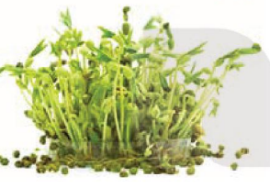
HĐ 1: MỞ ĐẦU
Cây đậu con có phải được sinh ra từ rễ, thân, lá của cây mẹ không?
Video Sự nảy mầm của hạt đậu

Slide 4
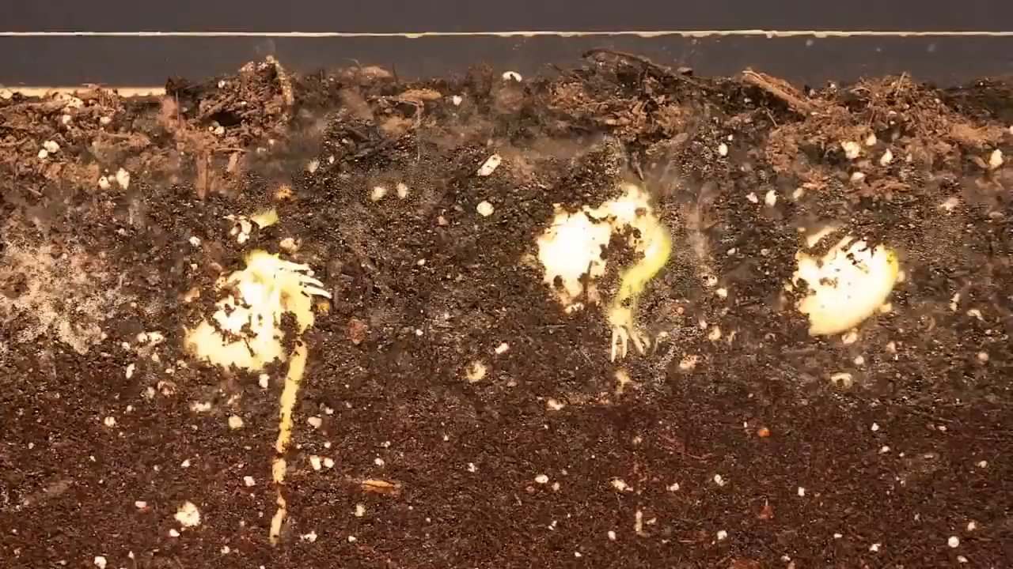
HĐ 1: MỞ ĐẦU
Sự nảy mầm của hạt đậu

Slide 5
HĐ 1: MỞ ĐẦU
Sinh sản hữu tính là gì?
Quá trình này diễn ra như thế nào?

Slide 6
BÀI 40: SINH SẢN HỮU TÍNH Ở SINH VẬT
I. Khái niệm sinh sản hữu tính
Thế nào là sinh sản hữu tính?
- Sinh sản hữu tính là hình thức sinh sản có sự hợp nhất giữa giao tử đực và giao tử cái tạo nên hợp tử, hợp tử phát triển thành cơ thể
- Ví dụ:
+ Ở thực vật, sinh sản hữu tính gặp ở các loài như lúa, ngô, cam, …
+ Ở động vật, sinh sản hữu tính gặp ở các loài như trâu, bò, lợn, gà, cá chép, …
Lấy ví dụ các loài sinh vật có
hình thức sinh sản hữu tính mà em biết.

Slide 7
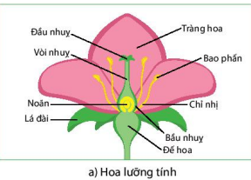
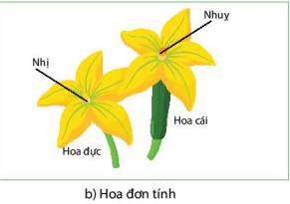
BÀI 40: SINH SẢN HỮU TÍNH Ở SINH VẬT
I. Khái niệm sinh sản hữu tính
II. Sinh sản hữu tính ở thực vật có hoa
Trò chơi “Tiếp sức”
Xác định các cơ quan sinh sản
ở thực vật có hoa
1. Cơ quan sinh sản
1111
1
7
10
1111
1111
2
22
5
1111
1111
11
1111
4
1111
6
9
1111
1111
3
1111
8

Slide 8
BÀI 40: SINH SẢN HỮU TÍNH Ở SINH VẬT
I. Khái niệm sinh sản hữu tính
Trò chơi “Tiếp sức”
Xác định các cơ quan sinh sản
ở thực vật có hoa
II. Sinh sản hữu tính ở thực vật có hoa
1. Cơ quan sinh sản

Slide 9
BÀI 40: SINH SẢN HỮU TÍNH Ở SINH VẬT
I. Khái niệm sinh sản hữu tính
Mô tả cấu tạo của hoa lưỡng tính
II. Sinh sản hữu tính ở thực vật có hoa
1. Cơ quan sinh sản

Slide 10
BÀI 40: SINH SẢN HỮU TÍNH Ở SINH VẬT
I. Khái niệm sinh sản hữu tính
Mô tả cấu tạo của hoa đơn tính?
II. Sinh sản hữu tính ở thực vật có hoa
1. Cơ quan sinh sản

Slide 11
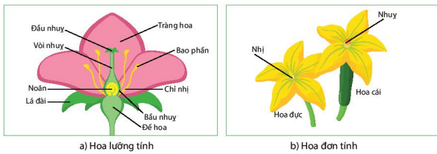
BÀI 40: SINH SẢN HỮU TÍNH Ở SINH VẬT
II. Sinh sản hữu tính ở thực vật có hoa
Hoa lưỡng tính có đặc điểm gì khác hoa đơn tính?
1. Cơ quan sinh sản

Slide 12
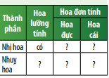
BÀI 40: SINH SẢN HỮU TÍNH Ở SINH VẬT
II. Sinh sản hữu tính ở thực vật có hoa
Hoa lưỡng tính có đặc điểm gì khác hoa đơn tính?
1. Cơ quan sinh sản

Slide 13
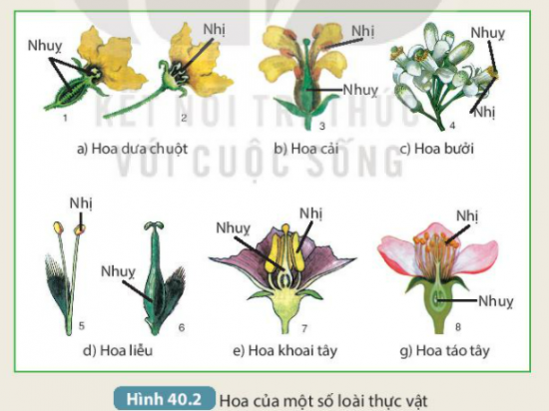
BÀI 40: SINH SẢN HỮU TÍNH Ở SINH VẬT
1. Cơ quan sinh sản
Phân loại hoa đơn tính và hoa lưỡng tính trong hình sau

Slide 14
BÀI 40: SINH SẢN HỮU TÍNH Ở SINH VẬT
I. Khái niệm sinh sản hữu tính

II. Sinh sản hữu tính ở thực vật có hoa
1. Cơ quan sinh sản
- Hoa là cơ quan sinh sản ở thực vật; bộ phận sinh sản của hoa là nhị và nhụy.
+ Nhị hoa gồm chỉ nhị và bao phấn, bao phấn chứa hạt phấn (mang giao tử đực).
+ Nhụy gồm đầu nhụy, vòi nhụy và bầu nhụy chứa noãn (mang giao tử cái).
- Gồm 2 loại

Slide 15
BÀI 40: SINH SẢN HỮU TÍNH Ở SINH VẬT
I. Khái niệm sinh sản hữu tính
II. Sinh sản hữu tính ở thực vật có hoa

1. Cơ quan sinh sản
- Hoa là cơ quan sinh sản ở thực vật; bộ phận sinh sản của hoa là nhị và nhụy.
+ Nhị hoa gồm chỉ nhị và bao phấn, bao phấn chứa hạt phấn (mang giao tử đực).
+ Nhụy gồm đầu nhụy, vòi nhụy và bầu nhụy chứa noãn (mang giao tử cái).
Gồm 2 loại
+ Hoa lưỡng tính: Hoa có cả nhị và nhụy. Ví dụ như hoa đào, hoa hồng, …
+ Hoa đơn tính: Hoa chỉ mang nhị hoặc nhụy. Ví dụ như hoa bí, hoa dưa chuột, …

Slide 16
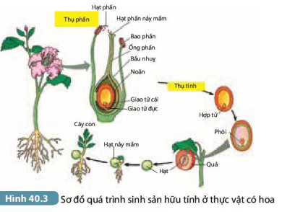
BÀI 40: SINH SẢN HỮU TÍNH Ở SINH VẬT
II. Sinh sản hữu tính ở thực vật có hoa
HOẠT ĐỘNG NHÓM THẢO LUẬN
TRẢ LỜI CÂU HỎI
1. Cơ quan sinh sản
2. Quá trình sinh sản hữu tính ở thực vật:
Mô tả các giai đoạn trong sinh sản hữu tính ở thực vật.

Slide 17
BÀI 40: SINH SẢN HỮU TÍNH Ở SINH VẬT
Mô tả các giai đoạn trong sinh sản hữu tính ở thực vật.
2. Quá trình sinh sản hữu tính ở thực vật:
Gồm các giai đoạn
1. Tạo giao tử
2. Thụ phấn
3. Thụ tinh
4. Hình thành quả và hạt
5.Phát triển phôi tạo thành cây non

Slide 18
BÀI 40: SINH SẢN HỮU TÍNH Ở SINH VẬT
2. Quá trình sinh sản hữu tính ở thực vật:
Gồm các giai đoạn nối tiếp nhau:

Tạo giao tử:
Các giao tử đực được hình thành trong bao phấn. các giao tử cái được hình thành trong bầu nhụy.
Phân biệt quá trình thụ phấn và thụ tinh ở thực vật.

Slide 19
BÀI 40: SINH SẢN HỮU TÍNH Ở SINH VẬT
2. Quá trình sinh sản hữu tính ở thực vật:

Thụ phấn:
Là quá trình di chuyển hạt phấn đến đầu nhụy.
Thụ tinh:
Tại bầu nhụy, nhân giao tử đực kết hợp với nhân giao tử cái tạo thành hợp tử. Hợp tử phân chia phát triển thành phôi.
Cho biết ý nghĩa của thụ tinh trong quá trình hình thành quả và hạt.

Slide 20
BÀI 40: SINH SẢN HỮU TÍNH Ở SINH VẬT
2. Quá trình sinh sản hữu tính ở thực vật:

Gồm các giai đoạn nối tiếp nhau:
Tạo giao tử:
Các giao tử đực được hình thành trong bao phấn. các giao tử cái được hình thành trong bầu nhụy.
Thụ phấn:
là quá trình di chuyển hạt phấn đến đầu nhụy.
Thụ tinh:
Tại bầu nhụy, nhân giao tử đực kết hợp với nhân giao tử cái tạo thành hợp tử. Hợp tử phân chia phát triển thành phôi.

Slide 21
BÀI 40: SINH SẢN HỮU TÍNH Ở SINH VẬT
2. Quá trình sinh sản hữu tính ở thực vật:
Quả và hạt được hình thành từ bộ phận nào của hoa?
Gồm các giai đoạn nối tiếp nhau:

- Tạo giao tử:
- Thụ phấn:
- Thụ tinh:
- Hình thành quả và hạt:
Hạt do noãn đã thụ tinh phát triển thành. Hạt chứa phôi nằm trong quả. Quả do bầu nhụy phát triển thành.
- Phôi trong hạt gặp điều kiện thuận lợi phát triển tạo thành cây non.

Slide 22
BÀI 40: SINH SẢN HỮU TÍNH Ở SINH VẬT
2. Quá trình sinh sản hữu tính ở thực vật:
Hình thành quả và hạt:
Hạt do noãn đã thụ tinh phát triển thành. Hạt chứa phôi nằm trong quả. Quả do bầu nhụy phát triển thành.
- Phôi trong hạt gặp điều kiện thuận lợi phát triển tạo thành cây non.
Giải thích tại sao trong tự nhiên có loại quả có hạt và loại quả không có hạt?

Slide 23
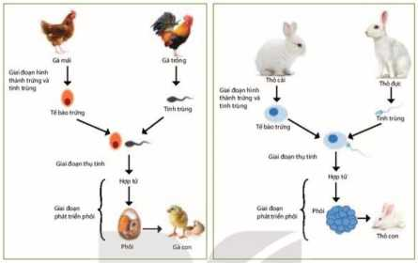
BÀI 40: SINH SẢN HỮU TÍNH Ở SINH VẬT
III. Sinh sản hữu tính ở động vật
HOẠT ĐỘNG NHÓM THẢO LUẬN
TRẢ LỜI CÂU HỎI
Quan sát hình mô tả khái quát các giai đoạn sinh sản hữu tính ở gà và thỏ.

Slide 24
BÀI 40: SINH SẢN HỮU TÍNH Ở SINH VẬT
III. Sinh sản hữu tính ở động vật
Sinh sản hữu tính ở gà
gồm các giai đoạn nào?

Slide 25
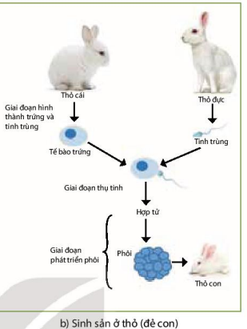
BÀI 40: SINH SẢN HỮU TÍNH Ở SINH VẬT
III. Sinh sản hữu tính ở động vật
Sinh sản hữu tính ở thỏ gồm
các giai đoạn nào?

Slide 26
BÀI 40: SINH SẢN HỮU TÍNH Ở SINH VẬT
III. Sinh sản hữu tính ở động vật
Gồm ba giai đoạn nối tiếp nhau
1. Quá trình tạo trứng và tinh trùng
2. Thụ tinh
3. Phát triển phôi thành cơ thể mới.

Slide 27
BÀI 40: SINH SẢN HỮU TÍNH Ở SINH VẬT
III. Sinh sản hữu tính ở động vật
Mô tả các giai đoạn trong sinh sản hữu tính ở động vật.

Slide 28
BÀI 40: SINH SẢN HỮU TÍNH Ở SINH VẬT
III. Sinh sản hữu tính ở động vật

- Gồm ba giai đoạn nối tiếp nhau:
+ Quá trình tạo trứng và tinh trùng: Trứng hình thành trong buồng trứng, tinh trùng hình thành trong tinh hoàn
+ Thụ tinh:
Nhân của tinh trùng kết hợp với nhân của trứng tạo thành hợp tử.
+ Hợp tử phân chia phát triển thành phôi. Phôi phát triển thành cơ thể mới.

Slide 29
BÀI 40: SINH SẢN HỮU TÍNH Ở SINH VẬT
III. Sinh sản hữu tính ở động vật

- Gồm ba giai đoạn nối tiếp nhau:
+ Quá trình tạo trứng và tinh trùng:
+ Thụ tinh:
+ Hợp tử phân chia phát triển thành phôi. Phôi phát triển thành cơ thể mới.
- Ở động vật có hình thức thụ tinh ngoài và thụ tinh trong, có loài đẻ trứng và loài đẻ con.

Slide 30
BÀI 40: SINH SẢN HỮU TÍNH Ở SINH VẬT
Nêu những ưu điểm của hình thức mang thai và sinh con ở động vật có vú so với hình thức đẻ trứng ở các động vật khác.
III. Sinh sản hữu tính ở động vật

Slide 31
BÀI 40: SINH SẢN HỮU TÍNH Ở SINH VẬT
I. Khái niệm sinh sản hữu tính
Sinh sản hữu tính ở thực vật và động vật giống nhau như thế nào?
II. Sinh sản hữu tính ở thực vật có hoa
1. Cơ quan sinh sản
2. Quá trình sinh sản hữu tính ở thực vật
III. Sinh sản hữu tính ở động vật

Slide 32
BÀI 40: SINH SẢN HỮU TÍNH Ở SINH VẬT
III. Sinh sản hữu tính ở động vật
Sinh sản hữu tính ở thực vật và động vật giống nhau như thế nào?

Slide 33
BÀI 40: SINH SẢN HỮU TÍNH Ở SINH VẬT
III. Sinh sản hữu tính ở động vật
HOẠT ĐỘNG NHÓM THẢO LUẬN
TRẢ LỜI CÂU HỎI
Phân biệt sinh sản vô tính và sinh sản hữu tính ở sinh vật.
Đặc điểm | Sinh sản vô tính | Sinh sản hữu tính
Giao tử
Đặc điểm con so với mẹ

Slide 34
BÀI 40: SINH SẢN HỮU TÍNH Ở SINH VẬT
III. Sinh sản hữu tính ở động vật
Phân biệt sinh sản vô tính và sinh sản hữu tính ở sinh vật.
Đặc điểm | Sinh sản vô tính | Sinh sản hữu tính
Giao tử | Là hình thức sinh sản không có sự hợp nhất của giao tử đực và giao tử cái | Là hình thức sinh sản có sự hợp nhất giữa giao tử đực và giao tử cái.
Đặc điểm con so với mẹ | Con sinh ra có đặc điểm giống nhau và giống cơ thể mẹ | Con mang đặc điểm di truyền của cả bố và mẹ

Slide 35
BÀI 40: SINH SẢN HỮU TÍNH Ở SINH VẬT
I. Khái niệm sinh sản hữu tính
II. Sinh sản hữu tính ở thực vật có hoa
1. Cơ quan sinh sản
2. Quá trình sinh sản hữu tính ở thực vật
III. Sinh sản hữu tính ở động vật
IV. Vai trò và ứng dụng của sinh sản hữu tính ở sinh vật
Sinh sản hữu tính có vai trò như thế nào với cơ thể sinh vật?
HOẠT ĐỘNG NHÓM THẢO LUẬN
TRẢ LỜI CÂU HỎI
Sinh sản hữu tính có vai trò như thế nào với thực tiễn sản xuất chăn nuôi, trồng trọt của con người?

Slide 36
BÀI 40: SINH SẢN HỮU TÍNH Ở SINH VẬT
IV. Vai trò và ứng dụng của sinh sản hữu tính ở sinh vật

- Sinh sản hữu tính tạo ra các cá thể mới đa dạng, đảm bảo sự phát triển liên tục của loài và sự thích nghi của sinh vật trước môi trường sống thay đổi.
Sinh sản hữu tính có vai trò như thế nào với cơ thể sinh vật?
- Sinh sản hữu tính cung cấp nguyên liệu cho chọn giống, con người đã ứng dụng để tạo giống mới hay cải tạo giống cũ trong trồng trọt và chăn nuôi.
Sinh sản hữu tính có vai trò như thế nào với thực tiễn sản xuất chăn nuôi, trồng trọt của con người?

Slide 37
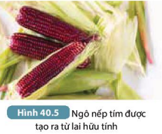
BÀI 40: SINH SẢN HỮU TÍNH Ở SINH VẬT
IV. Vai trò và ứng dụng của sinh sản hữu tính ở sinh vật
Nêu ví dụ ứng dụng của sinh sản hữu tính trong chăn nuôi và trồng trọt
- Sinh sản hữu tính tạo ra các cá thể mới đa dạng, đảm bảo sự phát triển liên tục của loài và sự thích nghi của sinh vật trước môi trường sống thay đổi.

- Sinh sản hữu tính cung cấp nguyên liệu cho chọn giống, con người đã ứng dụng để tạo giống mới hay cải tạo giống cũ trong trồng trọt và chăn nuôi.
- Ví dụ: Sự kết hợp giữa giống lợn thuần chủng Đại Bạch và giống lợn Ỉ Việt Nam trong sinh sản hữu tính tạo ra giống lợn lai Ỉ - Đại Bạch lớn nhanh, trọng lượng xuất chuồng lớn, tỉ lệ nạc cao, đem lại hiệu quả kinh tế …

Slide 38
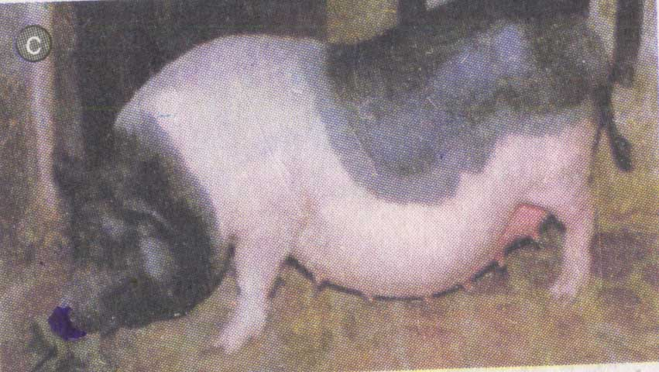
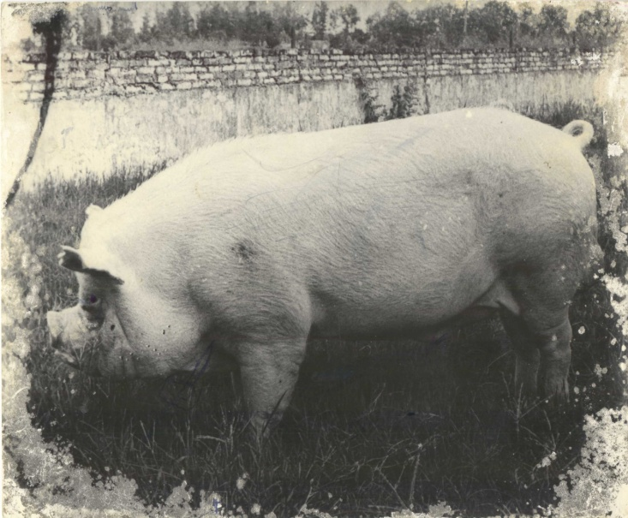
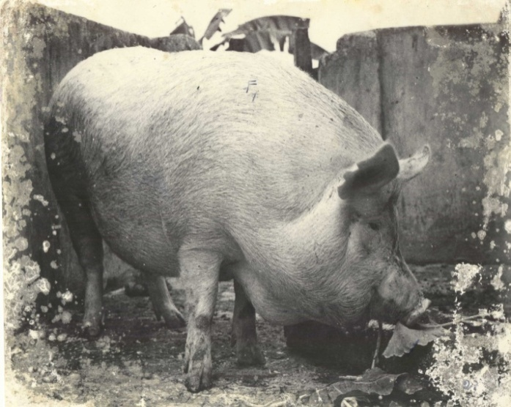
LỢN LAI KINH TẾ
X
Lợn Ỉ
Lợn Đại Bạch
Chống chịu tốt
Tỉ lệ nạc cao,
tăng trọng nhanh
Lợn Đại Bạch Ỉ
Chống chiu tốt,tăng trọng nhanh, tỉ lệ nạc cao

Slide 39
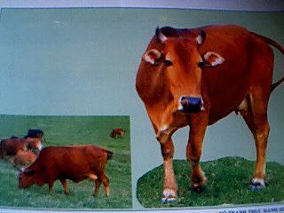
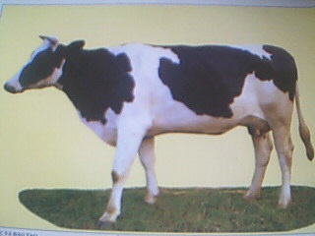
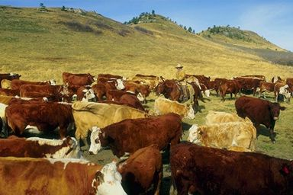
(Chịu khí hậu nóng, cho 1000kg sữa/con/năm)
BÒ LAI
X
Bò vàng Thanh Hóa
Bò sữa Hônsten Hà Lan
Bò lai sind

Slide 40
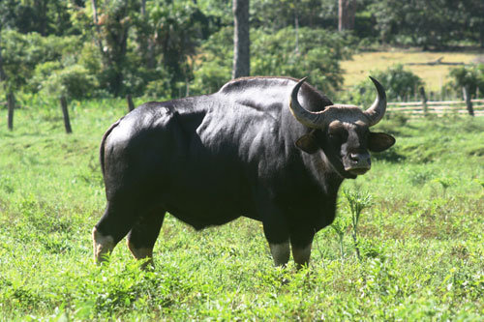
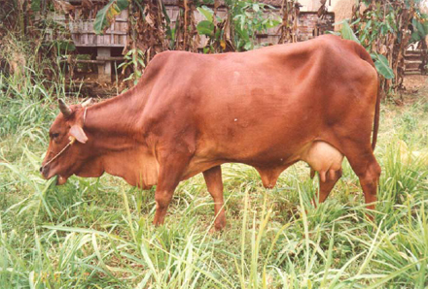
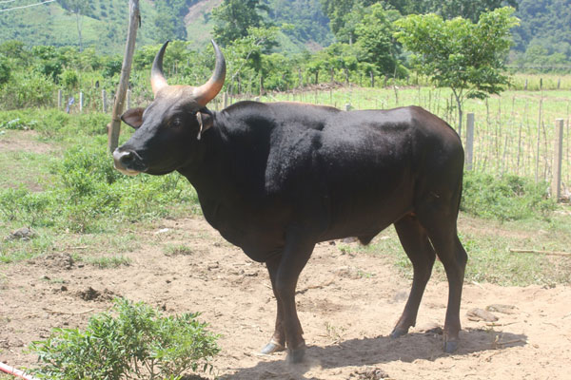
BÒ LAI
X
Bò tót
Bò nhà
Bò tót lai

Slide 41
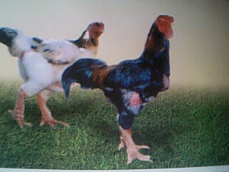
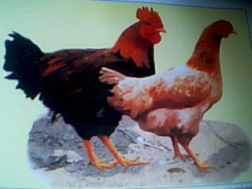
GIỐNG GÀ
X
Gà Đông Tảo
Gà Ri
Con lai có khả năng sinh sản tốt, sinh trưởng nhanh, chất lượng thịt không kém nhiều so với gà Đông Cảo thuần chủng, đặc biệt giá thành rẽ hơn rất nhiều lần.

Slide 42
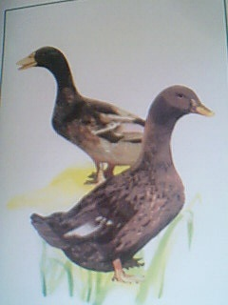
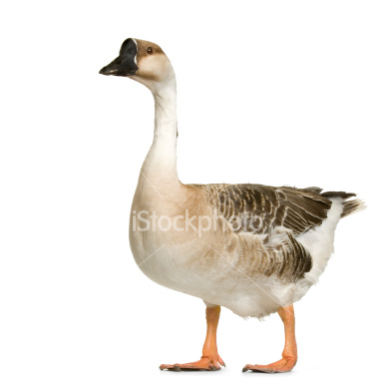
GIỐNG VỊT LAI
X
Vịt
Ngan
Con lai lớn nhanh hơn, lượng tiêu tốn thức ăn ít hơn, tuổi giết thịt ngắn hơn so với ngan, chất lượng thịt ngon hơn thịt vịt, trắng hơn thịt ngan và ít mỡ hơn...

Slide 43
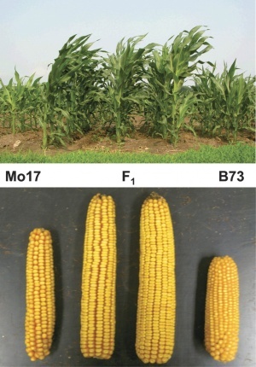
GIỐNG NGÔ
→ Con lai có năng suất và chất lượng cao, hạt đồng đều, kháng tốt với bệnh thối thân, thối quả

Slide 44
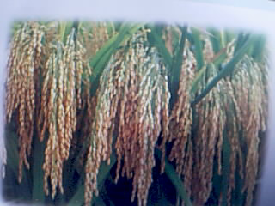
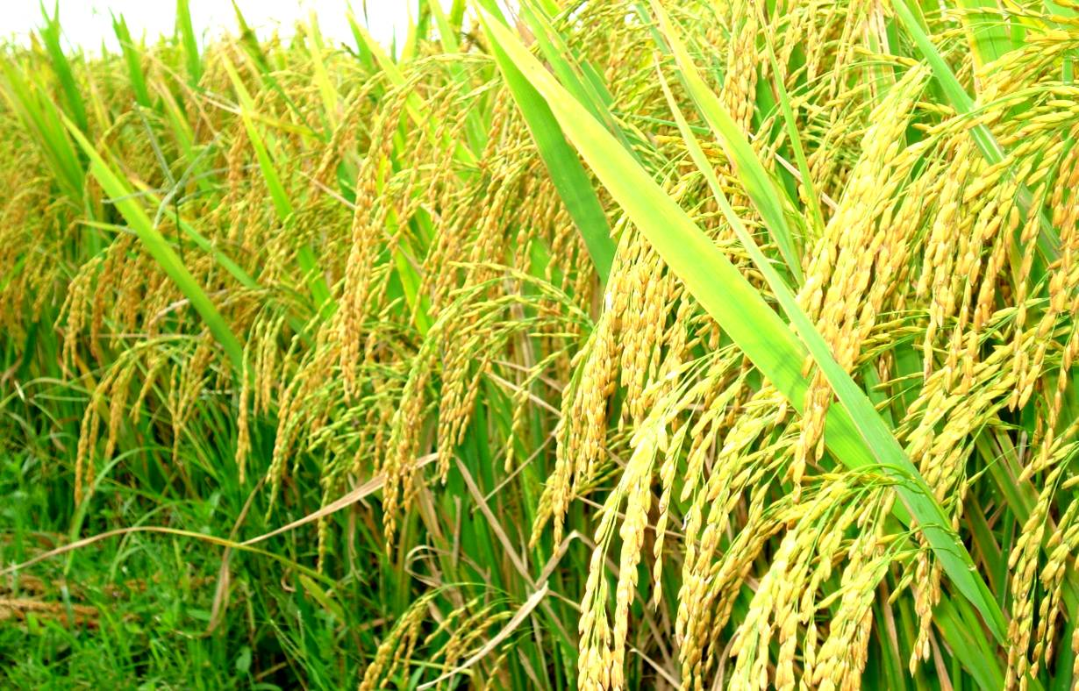
GIỐNG LÚA
X
DT ₁₀
OM₈₀
(Năng suất cao)
(Chất lượng gạo tốt)
DT₁₇
(Năng suất cao,chất lượng gạo tốt)

Slide 45
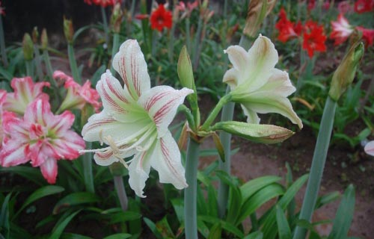
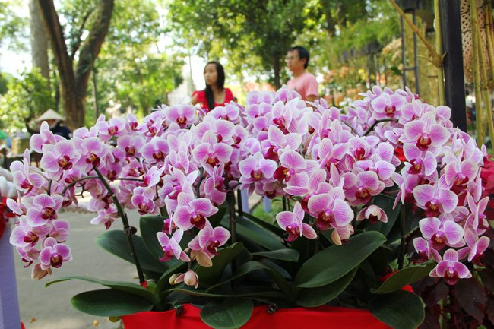
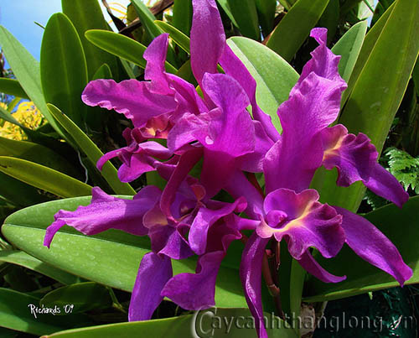
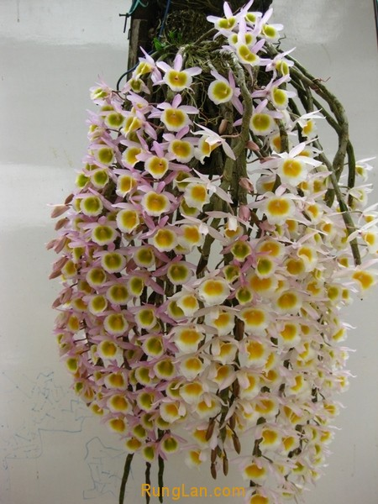
Phương pháp lai giữa hoa bản địa và hoa nhập nội có thể tạo ra những giống hoa lai có hình dạng mới lạ, màu sắc phong phú

Slide 46
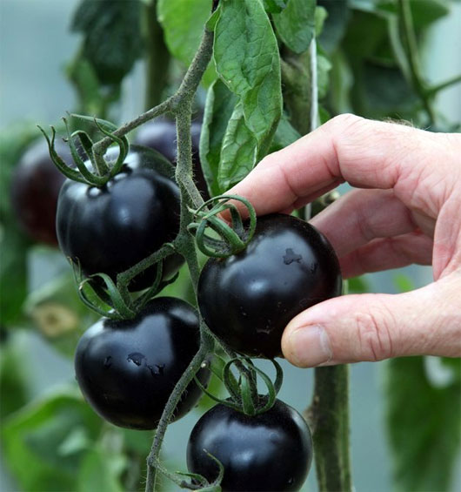
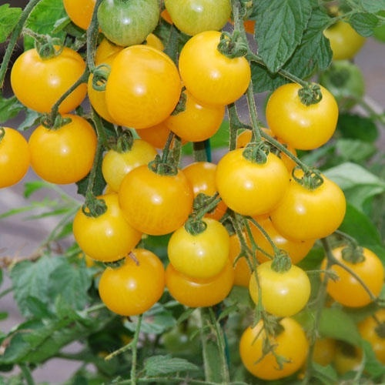
Cà chua đen
Cà chua vàng
Cà chua đen, cà chua vàng ngoài chứa nhiều hợp chất có lợi cho sức khỏe và giảm nguy cơ lão hóa còn có màu sắc độc đáo, đẹp lạ mắt nên ngoài việc trồng làm thực phẩm, nhiều người mua cây giống về trồng làm cảnh

Slide 47
BÀI 40: SINH SẢN HỮU TÍNH Ở SINH VẬT
HĐ 3: LUYỆN TẬP
1. Trả lời câu hỏi
Câu 1: Sinh sản hữu tính ở sinh vật là quá trình
A. tạo ra cơ thể mới từ một phần của cơ thể mẹ hoặc bố.
B. tạo ra cơ thể mới từ sự kết hợp giữa cơ thể mẹ và cơ thể bố.
C. hợp nhất giữa giao tử đực và giao tử cái tạo thành hợp tử, hợp tử phát triển thành cơ thể mới.
D. tạo ra cơ thể mới từ cơ quan sinh dưỡng của cơ thể mẹ.
C

Slide 48
BÀI 40: SINH SẢN HỮU TÍNH Ở SINH VẬT
HĐ 3: LUYỆN TẬP
1. Trả lời câu hỏi
Câu 2: Trong các phát biểu sau đây về sinh sản hữu tính ở sinh vật, có bao nhiêu phát biểu đúng?
I. Bầu nhụy không xảy ra thụ tinh sẽ phát triển thành quả không hạt.
II. Hoa thụ phấn nhờ gió, côn trùng và tác động của con người.
III. Các động vật thụ tinh ngoài thường sống ở trên cạn.
IV. Noãn đã thụ tinh phát triển thành hợp tử, hợp tử phát triển thành hạt.
V. Phôi phát triển bên trong cơ thể mẹ đối với các động vật đẻ trứng và đẻ con.
A. 1. B. 2. C. 3. D. 4.
A

Slide 49
BÀI 40: SINH SẢN HỮU TÍNH Ở SINH VẬT
HĐ 3: LUYỆN TẬP
1. Trả lời câu hỏi
2. HS vẽ sơ đồ tư duy hệ thống kiến thức đã học

Slide 50
BÀI 40: SINH SẢN HỮU TÍNH Ở SINH VẬT
HĐ 4: VẬN DỤNG
1. Trả lời câu hỏi
Câu 1: Hiện nay, nhiều giông ngô mới có năng suất cao, chất lượng tốt. Dựa trên những kiến thức đã học, em hãy dự đoán biện pháp được sử dụng để tạo ra những giống ngô đó
Câu 2: Vẽ sơ đồ các giai đoạn sinh sản hữu tính ở cây ngô, giải thích tại sao khi ruộng ngô nếp trồng gần ruộng ngô tẻ thì khi thu hoạch có những bắp ngô có cả hạt ngô nếp và hạt ngô tẻ trong cùng một bắp.

Slide 51
BÀI 40: SINH SẢN HỮU TÍNH Ở SINH VẬT
HĐ 4: VẬN DỤNG
1. Trả lời câu hỏi
Câu 3: Vụ trước, bà của Hoa trồng giống lúa mới, bà thấy giống lúa này cho năng suất cao, nấu dẻo và thơm, vụ này bà muốn tiếp tục trồng lúa đó nên bà đi mua lúa giống. Hoa thắc mắc tại sao không lấy thóc nhà mình vừa thu hoach để trồng tiếp vụ này. Em hãy vận dụng những kiến thức đã học để giải thích cho Hoa hiểu.
2. Sưu tầm tài liệu, tranh ảnh các thành tựu lai tạo giống cây trồng, vật nuôi

